Slide 1
Praxis der Softwareentwicklung WS2017/18 myMD
Philipp Karcher, Philipp Pelcz, Jan-Luca Vettel
Betreut von Marc Aurel Kiefer
Notes:
Heute ein bisschen Vokabular und dann direkt ans Eingemachte
<Foliennummer>

Slide 2
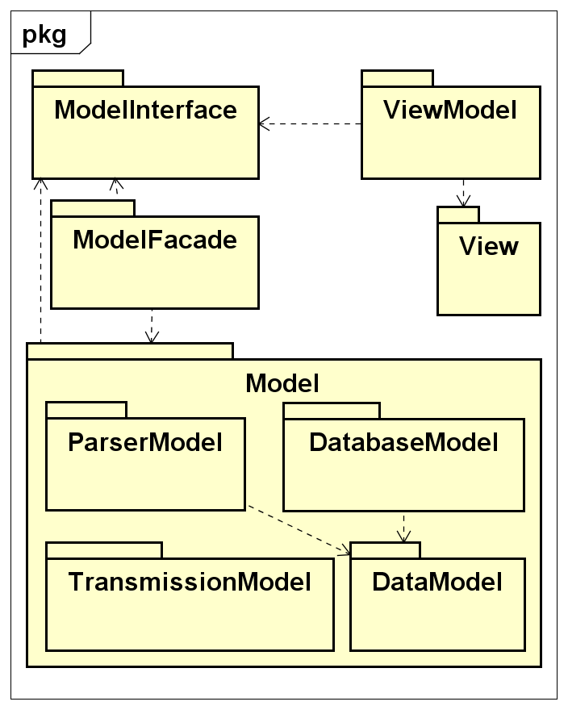
Überblick - MVVM

Slide 3
Überblick - ViewModel
Enthält komplette UI-Logik
Registriert/verarbeitet Eingaben
Formatiert anzuzeigende Daten
Zugriff auf Model durch Interface/Fassade

Slide 4
Überblick - View
In XAML
Erhält formatierte Daten über Data Binding
Anzeigen ist einzige Aufgabe

Slide 5
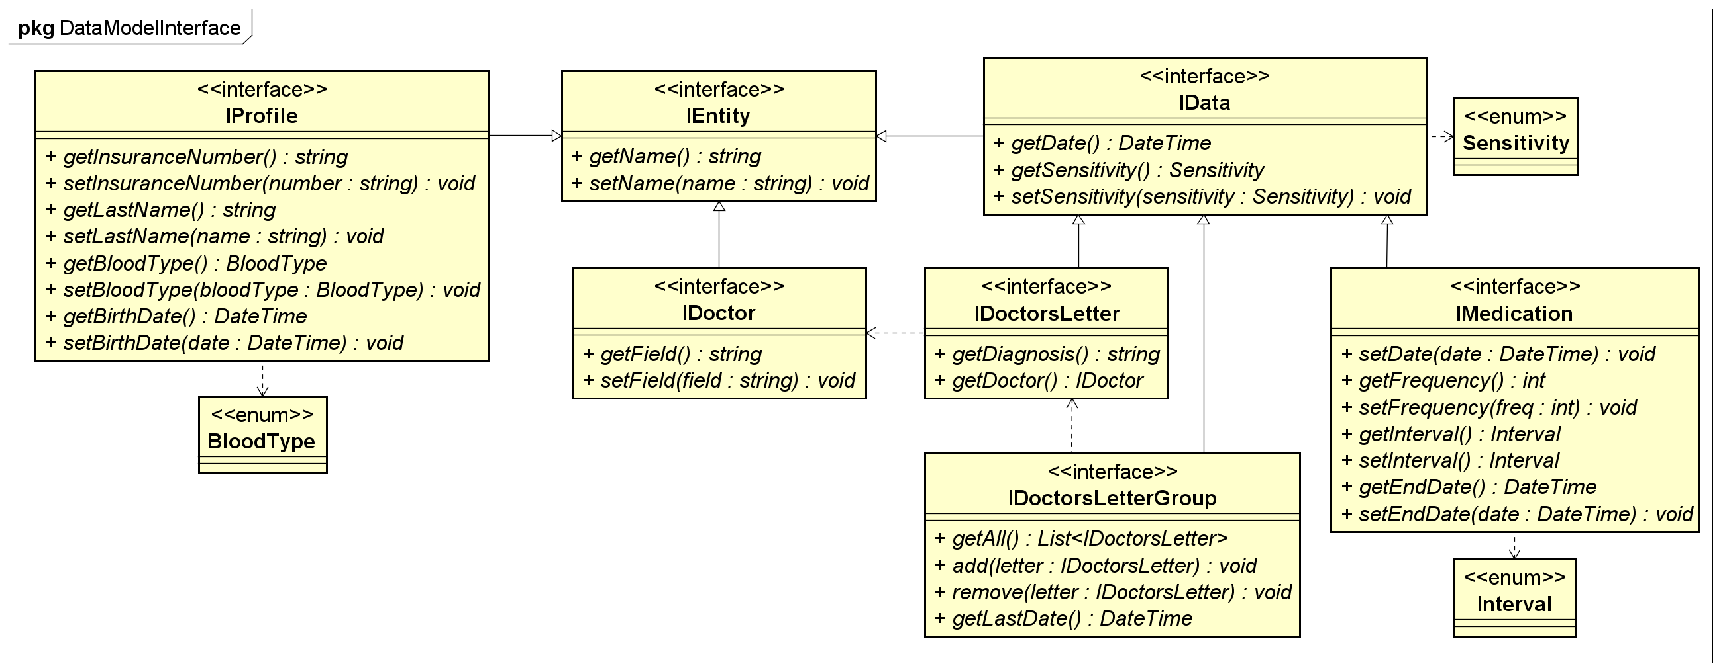
DataModel – Schnittstelle
Schnittstellen für anzuzeigende Daten
ViewModel kann Daten abfragen/manipulieren
Eigentliche Funktionalität (Speicherung, etc.) ist versteckt

Slide 6
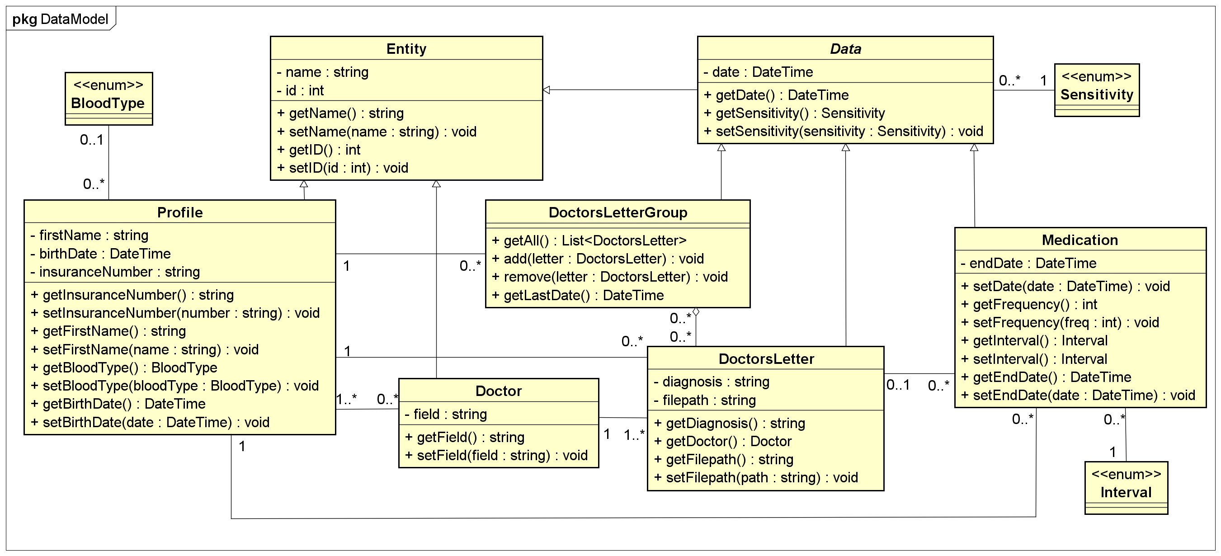
DataModel – Implementierung
Implementierung/Datenspeicherung mit SQLite
Jede Entität ist „Vorlage“ für SQLite Tabelle
Benachrichtige Datenbank bei Änderungen (z.B. durch ViewModel)

Slide 7
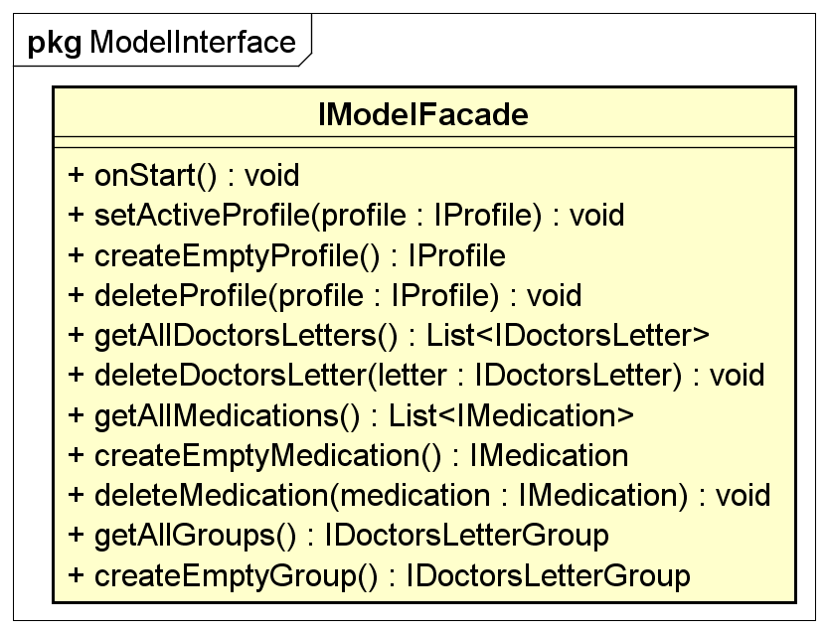
ModelFacade - Schnittstelle
Einstiegstelle ins Model für das ViewModel
Enthält alle komplexeren Anfragen an das Model
Klassen aus der Model Schnittstelle als Parameter
Später : Übertragunsanfragen
Verbirgt Funktionsweise des Models vor dem ViewModel

Slide 8
ModelFacade - Implementierung
Delegiert je nach Anfrage an Teile des Model
Datenabfrage/-manipulation:
Verbindung zur Datenbank herstellen (onStart())
Veranlasst (SQLite) queries im DatabaseModel
Übertragungsanfragen:
TransmissionModel empfängt/sendet Daten
ParserModel übersetzt empfangene/zu sendende Daten
DatabaseModel nimmt übersetzte, empfangene Daten entgegen

Slide 9
Shared/Platform-specific Code
MVVM/Xamarin.Forms ermöglicht shared Code in (fast) allen Fällen:
ViewModel
View durch XAML
Selbstgeschriebene Teile des Models
Anbindung an Frameworks/Libraries im Model platform-specific
Bluetooth (Adapter selbst schreiben/finden?)
SQLite teilweise (?)

Slide 10
Nächste Schritte
Anbindung an SQLite
UI-Logik (=ViewModel)
TransmissionModel
Testszenarien durchgehen/erweitern (Sequenzdiagramme)
… Ergänzung der Wunschkriterien

